Slide 1
Adaptív rendszerek modellezése Projektfeladat
Giczi Alexandra Laura
Horváth Botond

Slide 2
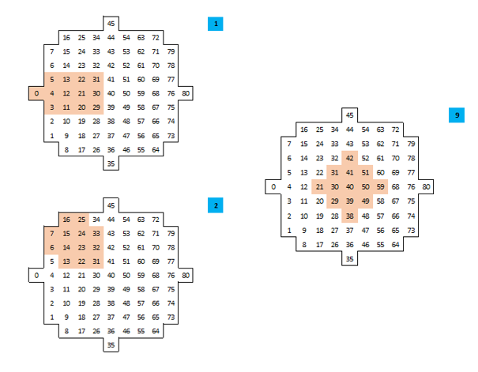
Következő lépés meghatározása
Különböző területek
Különböző súlyok
Távolság
Fal
Kaja értéke
Ellenfél
Előző mező
Középre tartás
Üres mezők egy sorban

Slide 3
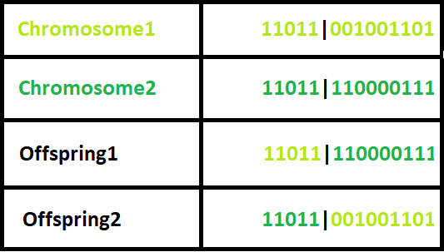
Tanítás genetikus algoritmussal
Rangsorolás
Szelekció
Keresztezés
Mutáció
Új generáció

Slide 4
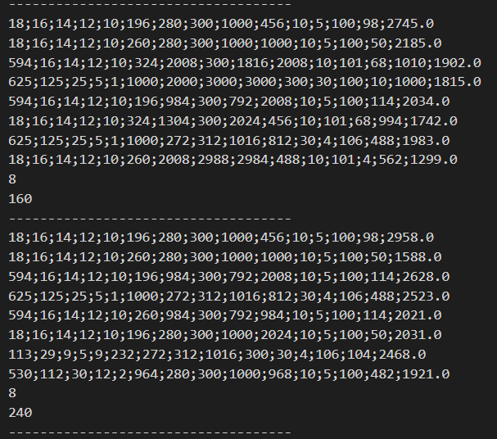
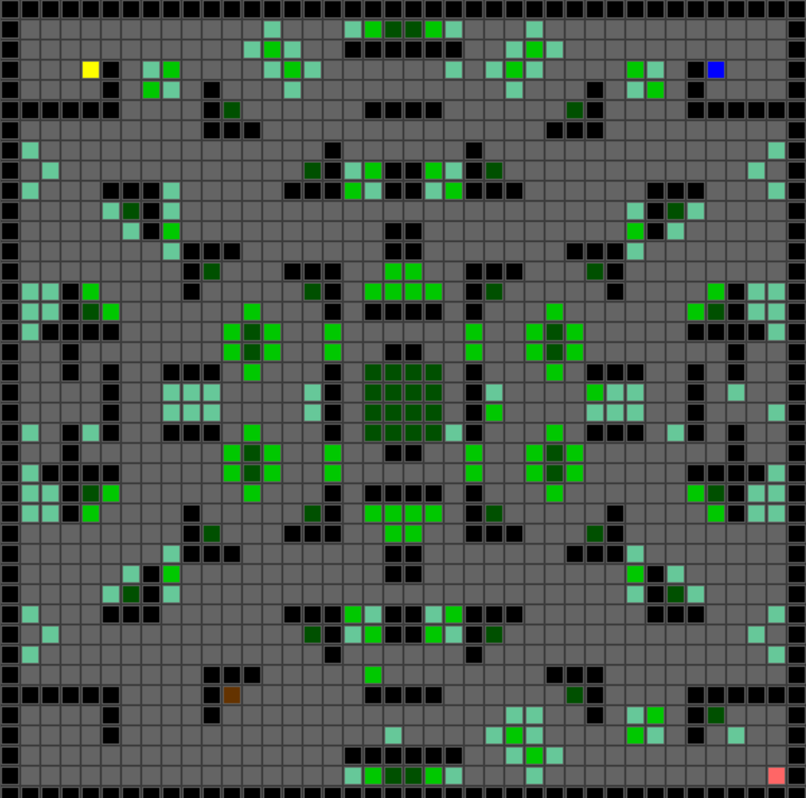
Generációk
8 kezdeti egyed
Mindegyik pályán 2 játék
Fitnesz-érték az összpontszám

Slide 5
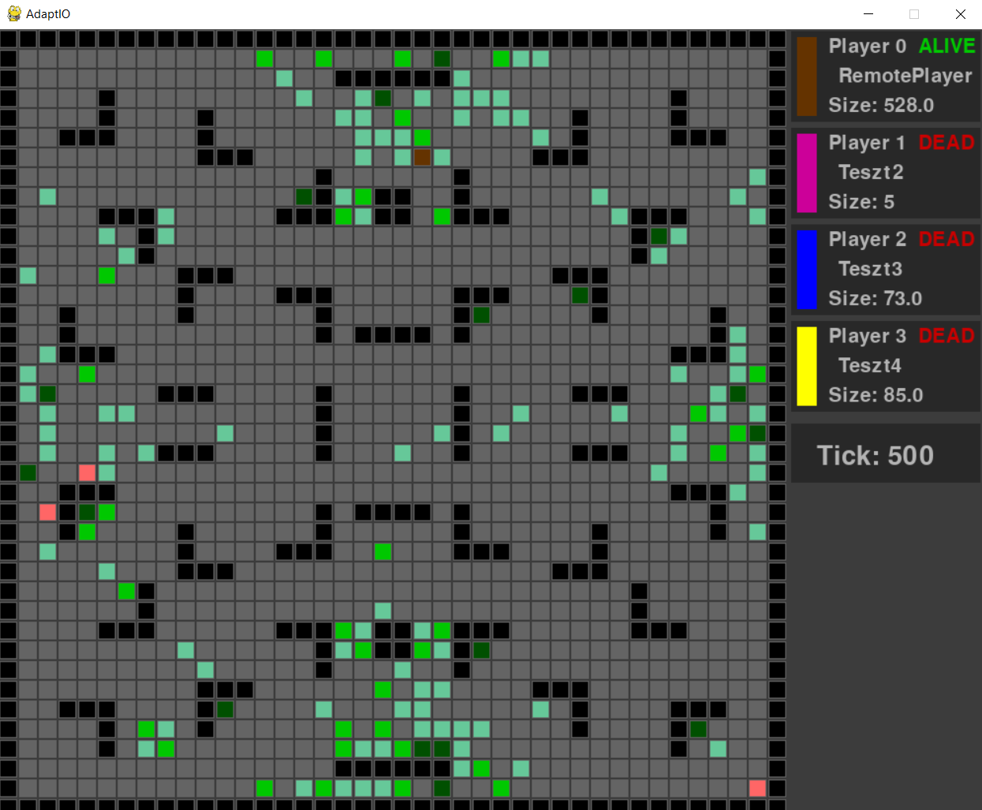
Végeredmény
Legjobbnak vélt egyed

Slide 6
Köszönjük a figyelmet!

